Slide 1
«Принципы гуманистической педагогики»

Slide 2
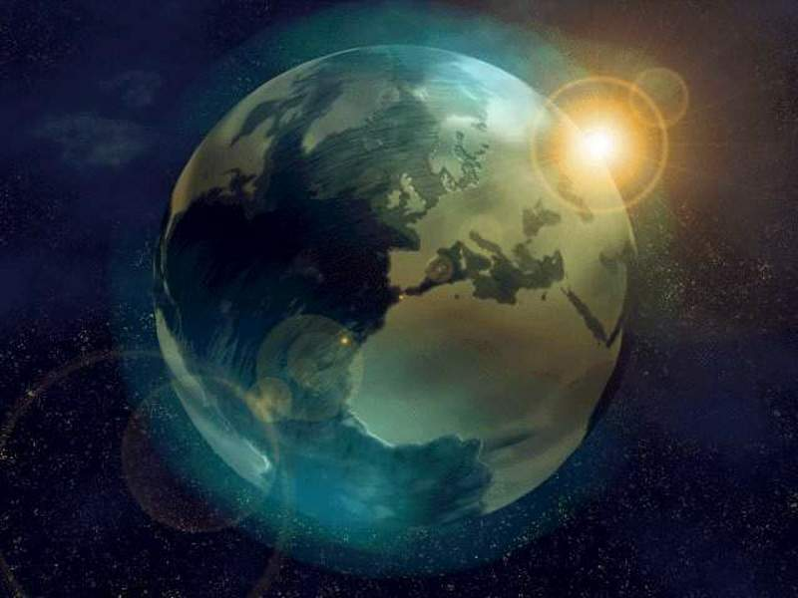
ГОСПОДИ! Даруй мне Сердце простое, незлобивое, открытое, верующее, любящее, щедрое, достойное вместилище, Тебя Всеблагого! СВЯТОЙ ПРАВЕДНИК ИОАНН КРОНШТАДСКИЙ

Slide 3
Актуальность
Нравственность человека – актуальная тема для всех времен и народов, а в XXI веке она становится первостепенной; современный школьник стал неуважительно относиться к старшим, склонен к насилию и употреблению спиртных напитков и наркотических веществ, не умеет предвидеть негативное последствие своих поступков, принимать правильное решение
Возникла необходимость поменять взгляд на воспитание подрастающего поколения и глубже изучить труды выдающихся педагогов-гуманистов

Slide 4
Христианские основы
Наша душа небесного происхождения
Пободи
Взгляд гуманной педагогики на биологическую и духовную сущность

Slide 5
Духовные чувства
Чувство веры – Религиозное сознание
Родительское чувство – Педагогическое сознание
Чувство познания – Научное и
фолософское сознание
Чувство красоты – Эстетическое сознание
Чувство совести – Этическое сознание

Slide 6
Педагогика предположения и предчувствия

Slide 7
Допущения гуманной педагогики
Реальность Высшего Мира, Мира Духовного, Бога
Бессмертие Духа –
его устремленность к соверщенствованию
Земная жизнь – отрезок пути совершенствования

Slide 8
Предположения о духовной сути ребенка

Slide 9
Духовная суть ребенка
Явление
Миссия
Энергия Духа

Slide 10
Стремление к свободе, взрослению и развитию
Природа в ребенке
Свобода
Развитие
Взросление

Slide 11
Сущность ребенка

Slide 12
Звездное небо:
Квинтилиан, Коменский, Корчак, Сухомлинский...
Методическая служба:
Управление, Нормативы
Школьная жизнь, практика

Slide 13
Звездное небо:
Квинтилиан, Коменский, Корчак, Сухомлинский...
Школьная жизнь, практика

Slide 14
Акцент на значение слов
Слово принадлежит наполовину тому, кто говорит, и наполовину тому, кто слушает.
Ж. - Б. Мольер

Slide 15
«Школа есть лестница духовного становления человека»
Послушайте - и Вы забудете, Посмотрите - и Вы запомните, Сделайте - и Вы поймете. Конфуций
патриарх Алексий II

Slide 16
Школа
Лат. SKALE
Лестница духовного восхождения

Slide 17
УЧИТЕЛЬ
УЧитель, УЧеник, УЧение, обУЧение, и т.д.
У = Ура = Аура, Огонь, Свет, Логос, Жизнь, Мудрость, Бог
Ч = Чело = Душа, Сознание
УЧитель
=
Душа, носитель Света
Человек = душа, знания на век

Slide 18
Воспитание
В-ОС-Питание
ВОСПИТАНИЕ
=
Питание Духовной Оси

Slide 19
Урок
У+Рок
У=Ура
Рок=удар судьбы
Урок = основа жизни, модель жизни

Slide 20
Гуманный
Human
Hu+Man
Hu
У=Ура
Man = смертный человек
ГУМАННЫЙ =
Смертный человек, ищущий в себе бессмертие, связь с высшим; человек, познающий себя

Slide 21
«Учитель – это психотерапевт»
К. Ушинский
Гуманистическая сущность, гуманный характер отношений между участниками педагогического процесса, психотерапевтическая направленность на поддержку личности, помощь ей. «Исповедание" идеи всестороннего уважения и любви к ребенку, оптимистической веры в его творческие силы, отвержение принуждения свойственны педагогике, целью которой является гармоническое развитие личности

Slide 22
Принципы гуманистической педагогики по Ш. А. Амонашвили

Slide 23
Проявлять творящее терпение к любому ребенку и в любой ситуации – это сила, ведущая ребенка вверх
Принципы гуманистической педагогики
Очеловечивание среды вокруг ребенка
Принимать ребенка таким, какой он есть, т.к. по отдельным эпизодам мы не можем сказать, для чего он пришел в этот мир

Slide 24
«Нужно вести ребенка от успеха к успеху»
Принципы гуманистической педагогики
Дарить ребенку радость успеха
Сухомлинский
Устанавливать с ребенком деловые, неформальные отношения
Интересоваться его настроением, самочувствием, делами в школе и успехами в личном

Slide 25
Строить педагогический процесс на основе духовности: Я отвечаю за то, что будет дальше
Принципы гуманистической педагогики
Восполниться оптимизмом в отношении любого ребенка
Быть преданным своему делу и детству

Slide 26
Я понял одну нехитрую истину.
Она в том, чтобы делать чудеса своими руками.
Грин Александр Степанович
Приемы реализации

Slide 27
Приемы реализации
Психотерапевтические
Бережное отношение к слову
Говорим тихо-тихо, чтобы не вспугнуть слово

Slide 28
Приемы реализации
Релаксация
Цветок, колосок, прорастание зернышка, облако, вдыхание в себя солнышка (солнечной энергии) и др.

Slide 29
Приемы реализации
Утренний подъем петуха
Петух просыпается, встает, поет песни: начинает трудиться для мира

Slide 30
Приемы реализации
Гамма психокомфорта
Релаксация – положите голову на парту; найдите сумму чисел 2+2 и поднимите палец – педагог поглаживает палец ребенка (тактильные контакты)

Slide 31
Приемы реализации
Шепните мне на ушко
Решите пример, ответ шепни мне на ушко

Slide 32
Приемы реализации
Дорисовывание
«Тот человек, которого ты любишь во мне, конечно лучше меня. Но ты люби и я постараюсь быть лучше самого себя»
Михаил Пришвин

Slide 33
Приемы реализации
Воображаемое оптимистическое рисование
Сколько у тебя во взгляде мыслей..; у тебя добрая улыбка, думающее лицо и т.д.

Slide 34
Приемы реализации
Реакция педагога на опоздание
Как хорошо, что ты пришел; мы так рады тебя видеть…

Slide 35
Приемы реализации
Соавторство с учителем
Придумайте свою задачу, запишите ее и вклейте в учебник (реализация взросления)

Slide 36
Приемы реализации
Придумывание сложных вопросов
Придумайте для меня очень сложный вопрос…

Slide 37
Приемы реализации
День рождение ребенка
Конкретные поздравления от имени ребят. Учитель: «Я дарю тебе урок. Всю ночь не спал. Сочинял именно для Вани» - дети учатся поздравлять друг друга, воспитывается страсть к взрослению
И многие другие приемы реализации принципов гуманистической педагогики

Slide 38
«Будьте же исполнители слова, а не слушатели только, обманывающие самих себя» (Иак. 1,22)
Notes:
38

Slide 39
Жизнь – это шанс, не упусти его. Жизнь – это красота, удивляйся ей. Жизнь – это мечта, осуществи ее. Жизнь – это долг, исполни его. Жизнь – это игра, так играй. Жизнь – это любовь, так люби. Жизнь – это тайна, разгадай ее. Жизнь – это трагедия, выдержи ее. Жизнь – это приключение, решись на него. Жизнь – это жизнь, спаси ее. Жизнь – это счастье, сотвори его сам. Жить стоит. Не уничтожай свою жизнь.
Мать Тереза

Slide 40
С П А С И Б О
З А
В Н И М А Н И Е

